Slide 1
추가 기능 확장 및 BM 설계 기획서
씨-티 러쉬

Slide 2

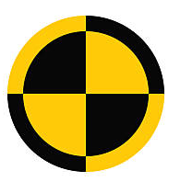
목차
메인 기획서
0
문서 구조
1
차량 운행 기획서
운행 원리
사륜구동
서스펜션 시스템
2
차량 조작 기획서
조작키
조작 방법
조작 구조
3
추적 차량 기획서
차량 규격
추적 방법
4
게임 플레이 기획서
게임 클리어 조건
게임 오버 조건
무적 시간
리스폰 시스템
키 아이템

Slide 3
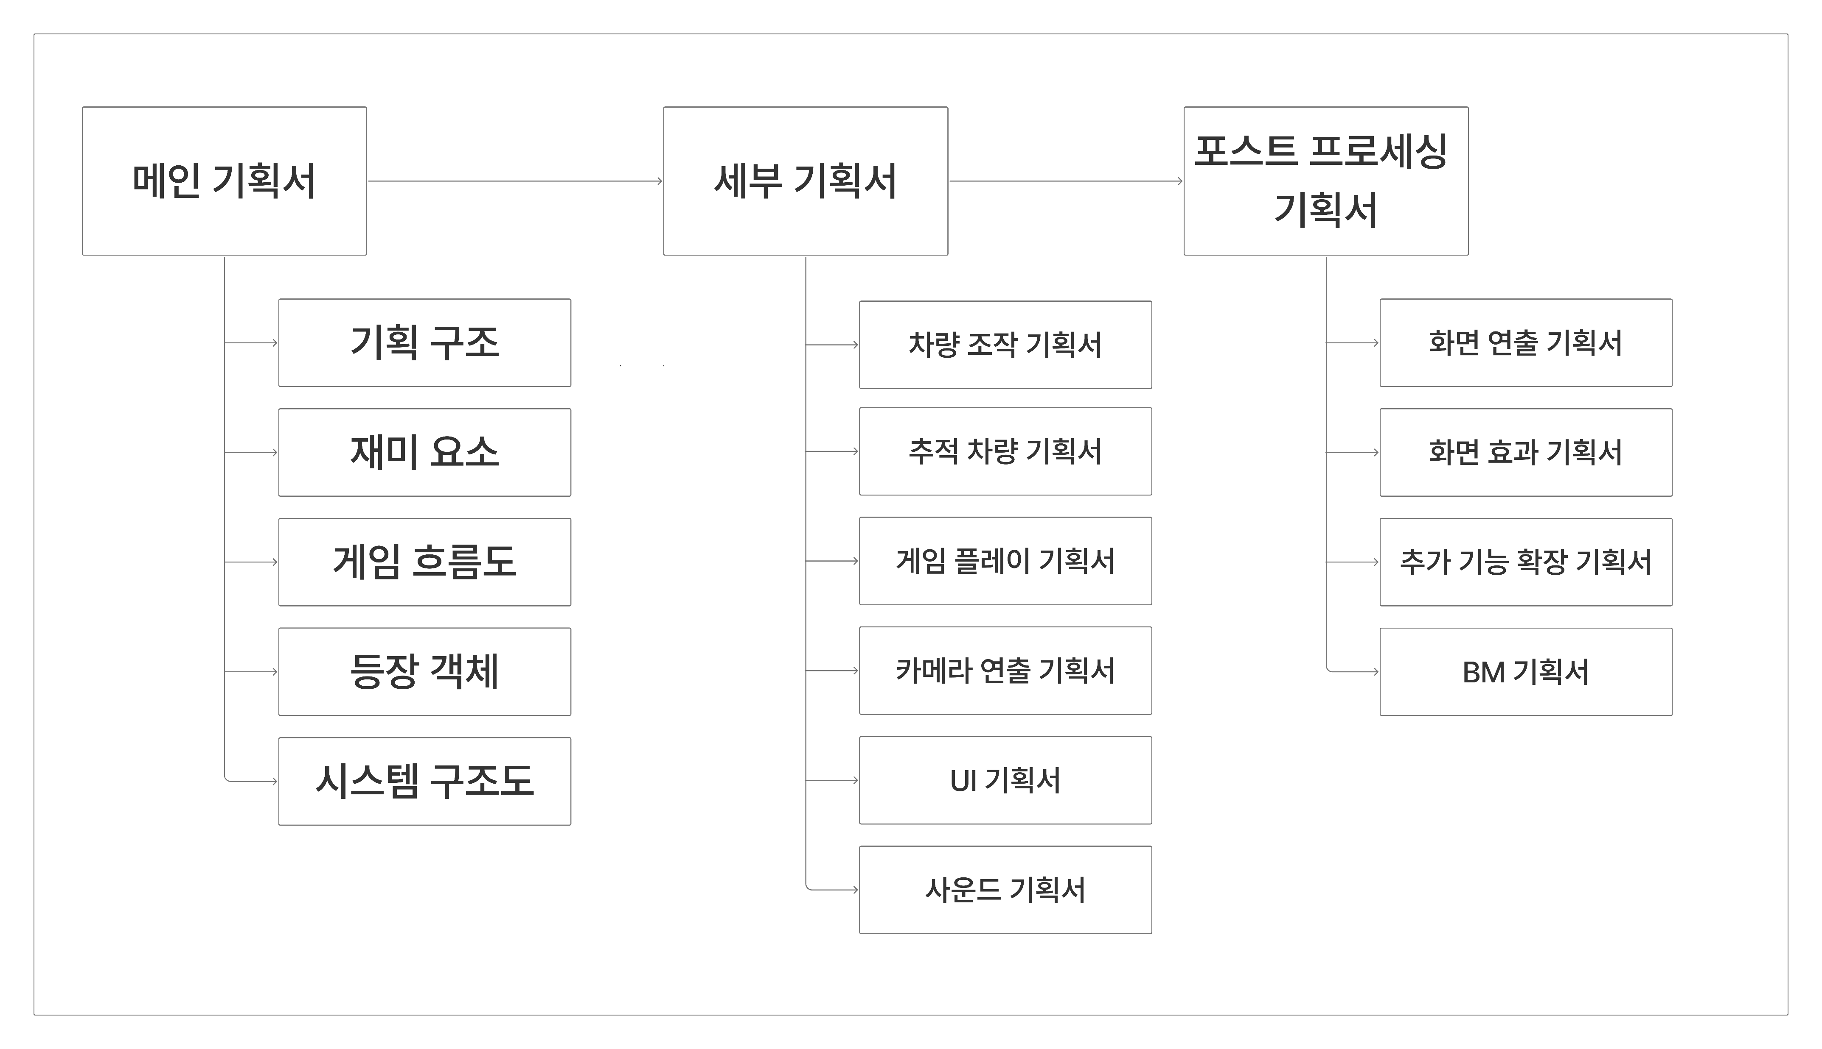
기획 구조 – 문서 구조
0
4륜구동 – 4개의 바퀴가 함께 움직임
바퀴 한두개가 끼어도 탈출 가능

Slide 4


추가기능 기획서
3
일반 캐주얼 게임의 차량 운행 시스템
시티 러쉬의 차량 운행 시스템
차량의 바퀴가 움직이는 것이 아닌,
차량의 본체가 앞으로 전진하는 형식
차량의 바퀴가 실제로 회전하며,
지면을 밀어내 차량을 전진시키는 형식

Slide 5
BM 설계 기획서
3
일반 캐주얼 게임의 차량 운행 시스템
시티 러쉬의 차량 운행 시스템
차량의 바퀴가 움직이는 것이 아닌,
차량의 본체가 앞으로 전진하는 형식
차량의 바퀴가 실제로 회전하며,
지면을 밀어내 차량을 전진시키는 형식

